Slide 1
Gamma_phi与T2的对应关系
查辰

Slide 2
目标
研究qutip中的相位退相干gamma_phi与实验中T2的关系
研究qutip中的能量退相干gamma与实验中T1的关系

Slide 3
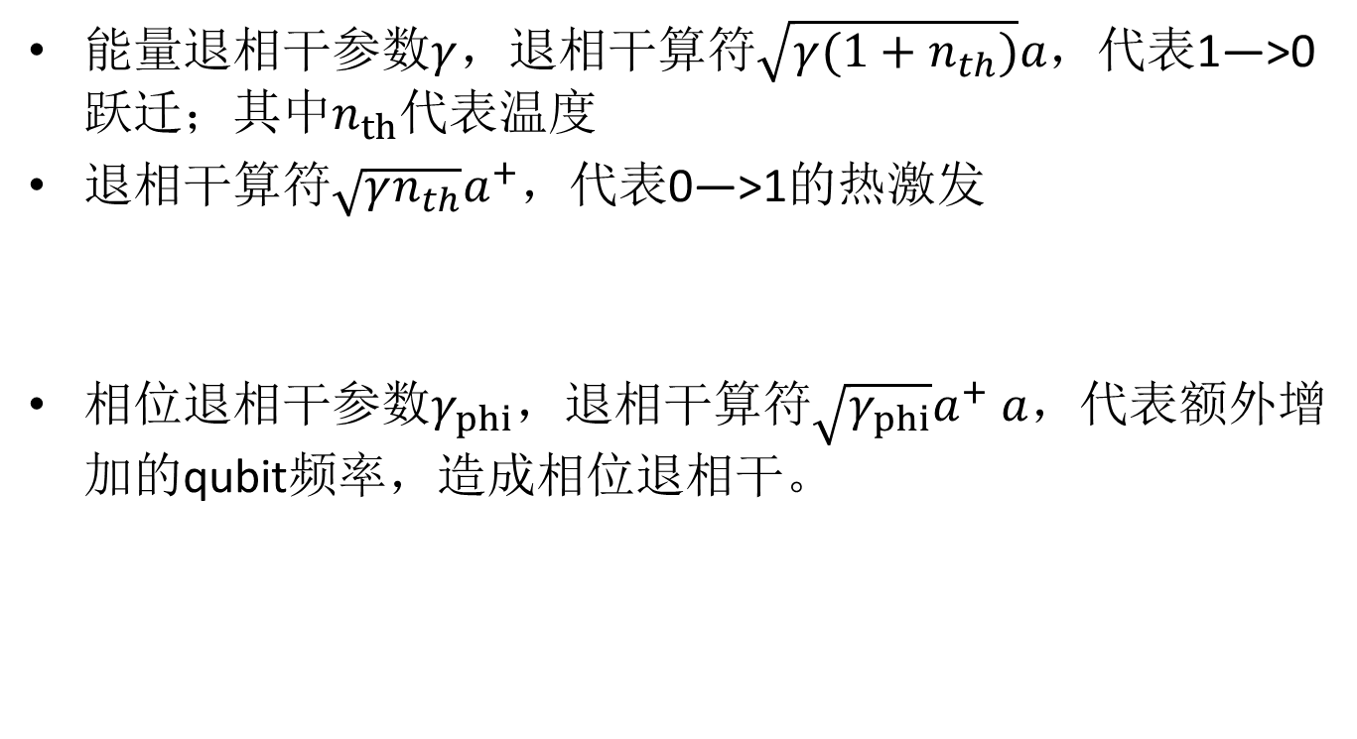
Qutip中退相干项的定义
能量退相干参数$γ$，退相干算符$\sqrt{γ(1+n_{th})}a$，代表1—>0跃迁；其中$n_{th}$代表温度
退相干算符$\sqrt{γn_{th}}a^{+}$，代表0—>1的热激发
相位退相干参数$γ_{phi}$，退相干算符$\sqrt{γ_{phi}}a^{+}$ $a$，代表额外增加的qubit频率，造成相位退相干。

Slide 4
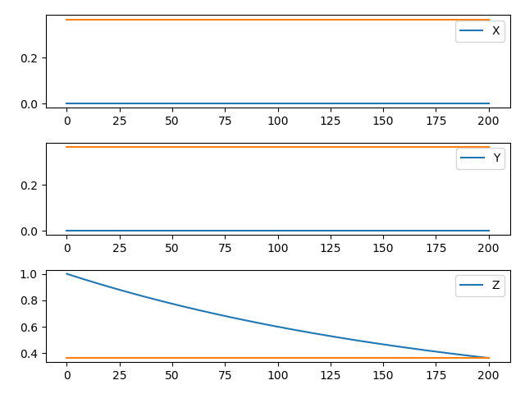


$γ$与T1的关系
Qubit初始在1态，能量退相干参数为$γ$，相位退相干参数为0，通过对P1的衰减曲线进行指数拟合，得到T1，进而得到$γ$与T1的关系。

Slide 5
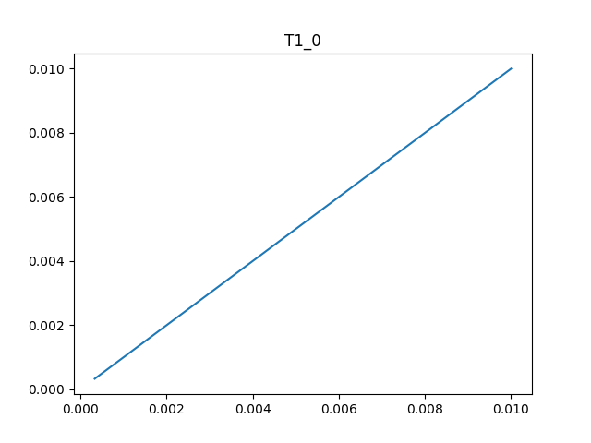

$γ$与T1的关系
当nth=0时，$γ(x轴)$与1/T1(y轴)的关系如图所示，几乎成直线，斜率为1。

Slide 6
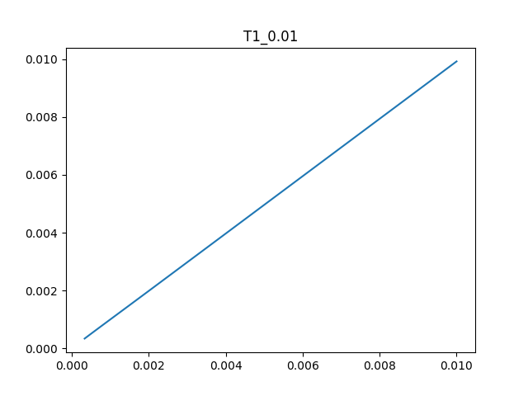

$γ$与T1的关系
当nth=0.01时，$γ$与1/T1的关系如图所示，几乎成直线，斜率为0.9911。(0.9911*1.01 ≈1)

Slide 7
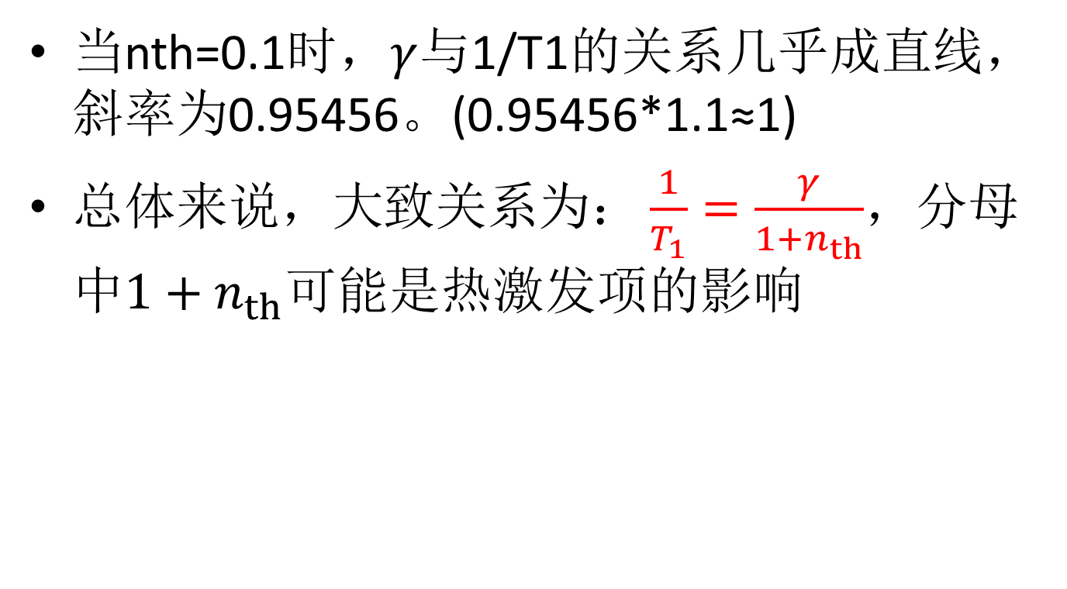
$γ$与T1的关系
当nth=0.1时，$γ$与1/T1的关系几乎成直线，斜率为0.95456。(0.95456*1.1≈1)
$总体来说，大致关系为：\frac{1}{T_{1}}=\frac{γ}{1+n_{th}}$，分母中$1+n_{th}$可能是热激发项的影响

Slide 8
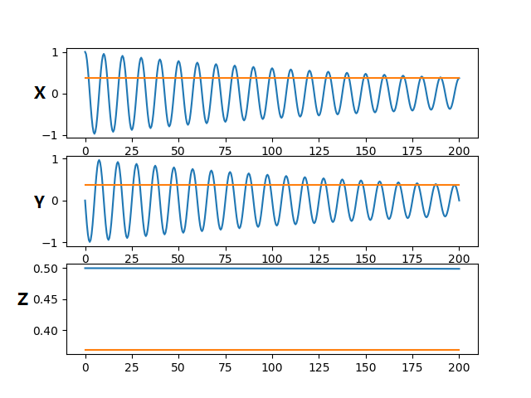


T2与$γ_{phi}$,T1关系
Qubit初始在+态，能量退相干参数为$γ=\frac{1}{T_{1}}(n_{th}设为0)$，相位退相干参数为$γ_{phi}$，通过对Y轴上投影长度的衰减曲线进行拟合(exp(-t/T2)*sin(wq*t+pi))，得到T2，进而得到T2$与γ$,T1的关系。(橙色的线为1/e)

Slide 9
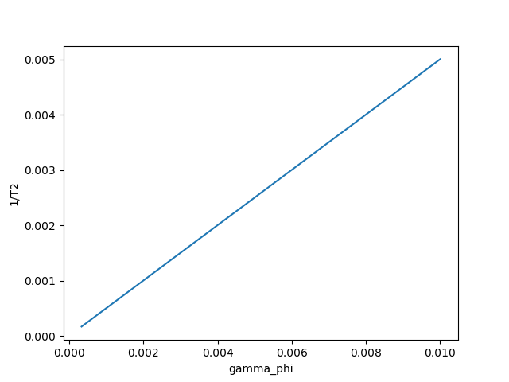

T2与$γ_{phi}$,T1关系
保持T1 = 100μs，得出$\frac{1}{T_{2}}与γ_{phi}$关系如下图，斜率为0.5， $\frac{1}{T_{2}}\sim 0. 5γ_{phi}$

Slide 10
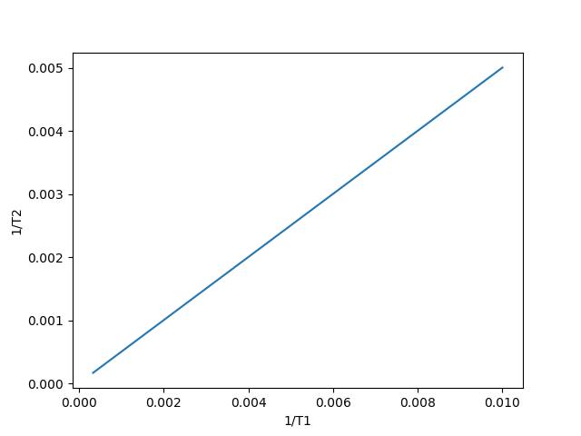

T2与$γ_{phi}$,T1关系
保持$γ_{phi}$ = 1/100μs，得出$\frac{1}{T_{2}}与\frac{1}{T_{1}}$关系如下图，斜率为0.5， $\frac{1}{T_{2}}\sim \frac{1}{2T_{1}}$

Slide 11
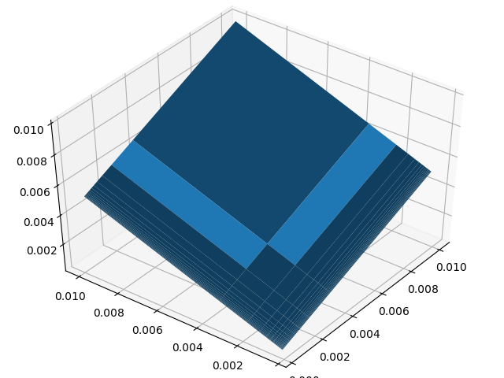

T2与$γ_{phi}$,T1关系
同时改变$\frac{1}{T_{1}}$和$γ_{phi}$，得出$\frac{1}{T_{2}}与\frac{1}{T_{1}},$ $γ_{phi}$关系如下图，近似为$\frac{1}{T_{2}}=\frac{γ_{phi}}{2}$+$\frac{1}{2T_{1}}$

Slide 12

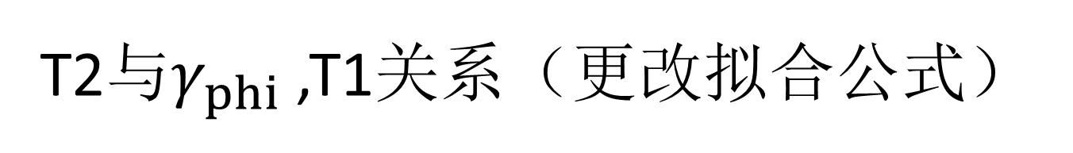
T2与$γ_{phi}$,T1关系（更改拟合公式）
Qubit初始在+态，能量退相干参数为$γ=\frac{1}{T_{1}}(n_{th}设为0)$，相位退相干参数为$γ_{phi}$，通过对Y轴上投影长度的衰减曲线进行拟合(exp(-t/2/T1-(t/T2)^2)*sin(wq*t+pi))，得到T2_fitting，和T1_fitting，进而得到T2_fitting，和T1_fitting$与γ$,T1的关系。(橙色的线为1/e)

Slide 13
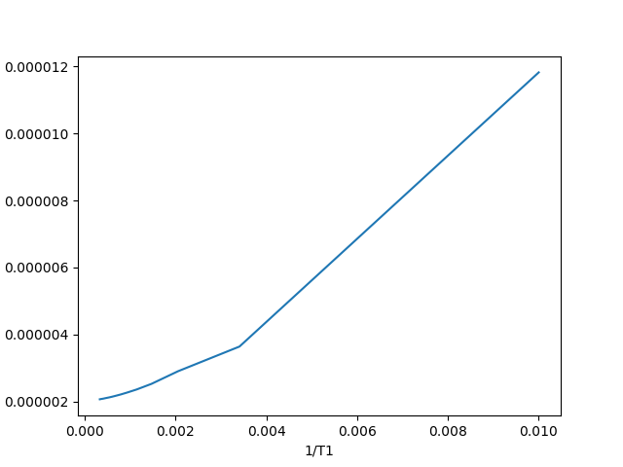
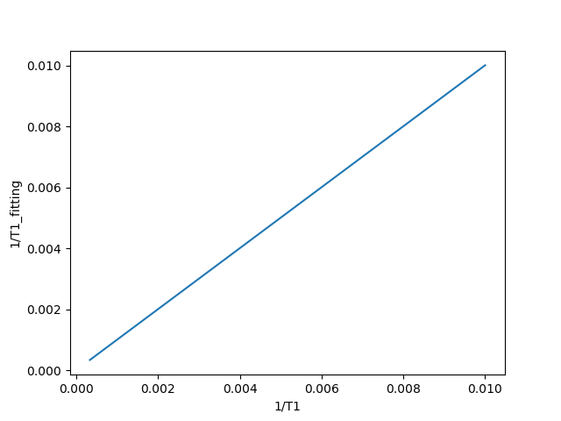

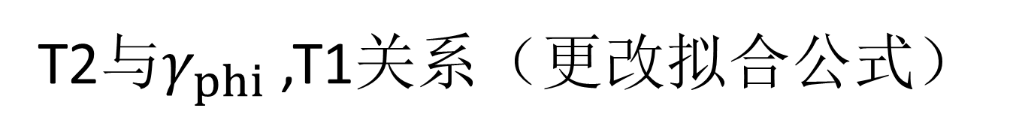
T2与$γ_{phi}$,T1关系（更改拟合公式）
固定$γ_{phi}$ = 1/100μs，改变$γ=\frac{1}{T_{1}}$，得到拟合出的T2_fitting和T1_fitting对$T_{1}$的关系
第一张图得到T1_fitting≈T1；
第二张图得到T2_fitting≈0.000987*T1
由此拟合出的T1_fitting与$T_{1}=\frac{1}{γ}$成线性关系， T2_fitting与$T_{1}$几乎无关

Slide 14
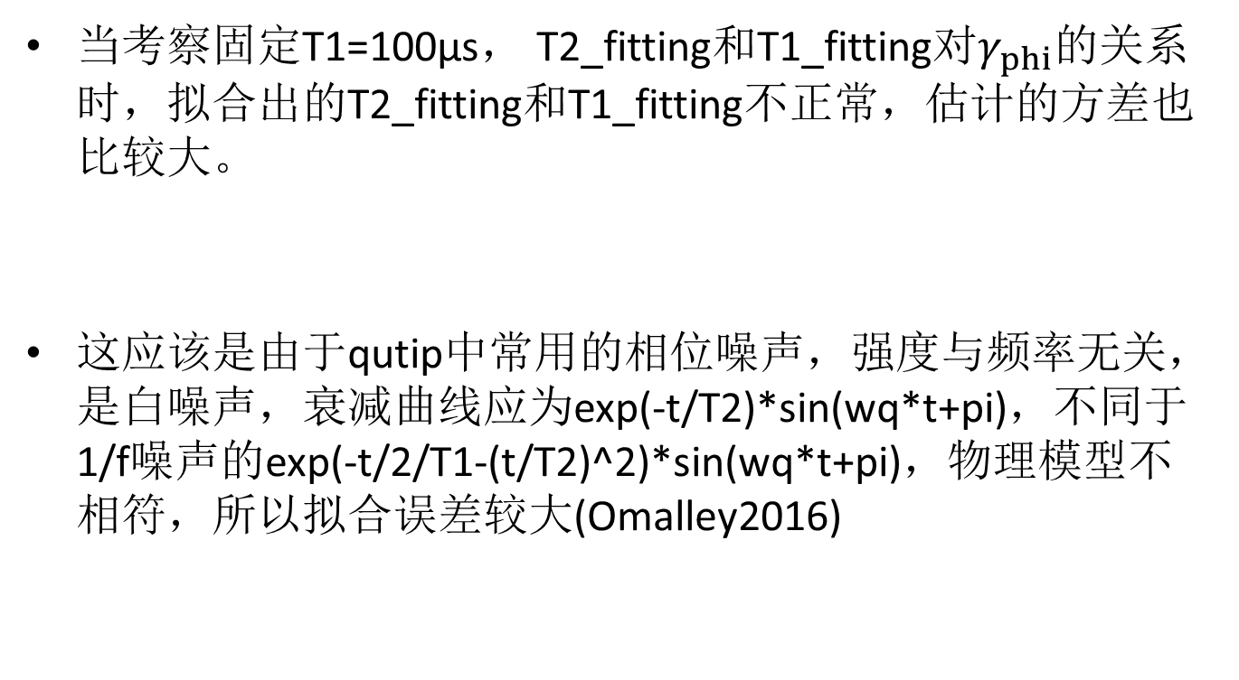
T2与$γ_{phi}$,T1关系（更改拟合公式）
当考察固定T1=100μs， T2_fitting和T1_fitting对$γ_{phi}$的关系时，拟合出的T2_fitting和T1_fitting不正常，估计的方差也比较大。
这应该是由于qutip中常用的相位噪声，强度与频率无关，是白噪声，衰减曲线应为exp(-t/T2)*sin(wq*t+pi)，不同于1/f噪声的exp(-t/2/T1-(t/T2)^2)*sin(wq*t+pi)，物理模型不相符，所以拟合误差较大(Omalley2016)

Slide 15
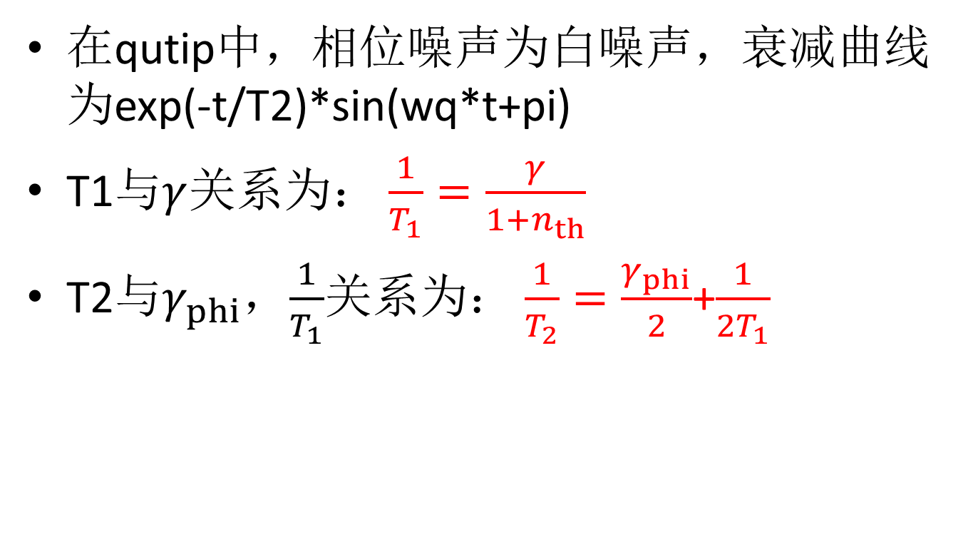
总结
在qutip中，相位噪声为白噪声，衰减曲线为exp(-t/T2)*sin(wq*t+pi)
T1与$γ$关系为： $\frac{1}{T_{1}}=\frac{γ}{1+n_{th}}$
T2与$γ_{phi}$，$\frac{1}{T_{1}}$关系为： $\frac{1}{T_{2}}=\frac{γ_{phi}}{2}$+$\frac{1}{2T_{1}}$

